Slide 1
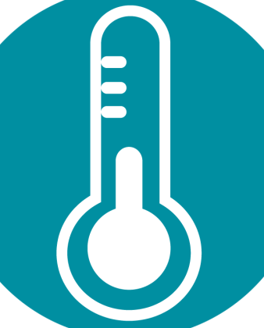
Удельная теплоемкость
Нагрев разных жидкостей до температуры 70 ˚C и сравнение кривых их охлаждения.

Slide 2
Удельная теплоемкость
Нагрев разных жидкостей до температуры 70 ˚C и сравнение кривых их охлаждения.
^{Цель}
Цель данной работы - выдвинуть гипотезу об относительном количестве тепла, высвобождаемого в процессе охлаждения тремя образцами жидкостей разного состава. Учащиеся проверят гипотезу с помощью датчика внешней температуры Labdisc.

Slide 3
Удельная теплоемкость
Нагрев разных жидкостей до температуры 70 ˚C и сравнение кривых их охлаждения.
^{Введение и теория}
Температура вещества меняется в результате отдачи или получения тепла от окружающей среды. Некоторые материалы очень легко меняют свою температуру, а другие - нет. Например, пищевое растительное масло в кастрюле нагревается гораздо быстрее, чем вода. На основании этого простого наблюдения можно сделать вывод, что природа вещества, главным образом - молекулярный состав, является определяющим фактором, который позволяет предсказать, сколько времени потребуется для изменения температуры в результате поглощения или отдачи тепла.
Как вы думаете, почему масло удобно использовать для приготовления пищи? Постарайтесь объяснить.

Slide 4
Удельная теплоемкость
Нагрев разных жидкостей до температуры 70 ˚C и сравнение кривых их охлаждения.
^{Введение и теория}
Как склонность к увеличению температуры можно соотнести с другими физическими свойствами, такими как точки кипения и плавления?
Проведите со своим классом эксперимент, который позволит ответить на следующий вопрос:
Какие факторы помогают понять изменение температуры вещества?

Slide 5
Удельная теплоемкость
Нагрев разных жидкостей до температуры 70 ˚C и сравнение кривых их охлаждения.
^{Введение и теория}
^{Теория}
Физические изменения, вызванные разницей температур вещества и окружающей среды, можно объяснить, используя количественный или качественный методы, которые тесно связаны.
Удельная теплоемкость - это физическое свойство вещества, которое показывает, сколько требуется тепла, чтобы изменить температуру 1 кг вещества на 1° K. Несколько примеров приведено в таблице:
Вещество | c [кДж / кг °K]
Масло растительное | 1.67
Уксусная кислота | 2.04
Вода | 4.19

Slide 6
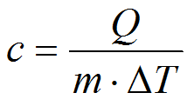
Удельная теплоемкость
Нагрев разных жидкостей до температуры 70 ˚C и сравнение кривых их охлаждения.
^{Введение и теория}
Формула удельной теплоемкости в общем виде:
Где c - удельная теплоемкость, m - масса вещества, и ΔT - разница температур.
Температура вещества напрямую связана с движением молекул: чем больше движения, тем выше температура. Но молекулярные связи и межмолекулярные силы противодействуют свободному перемещению молекул. Поэтому вещества, обладающие слабыми молекулярными силами, легко увеличивают свою температуру, так как энергия воздействует непосредственно на молекулы. И наоборот, вещества с сильными молекулярными связями требуют большего количества энергии, чтобы эти связи разорвать. Во втором случае, такие вещества могут накапливать большое количество энергии, отдавая больше калорий в процессе охлаждения.

Slide 7
Удельная теплоемкость
Нагрев разных жидкостей до температуры 70 ˚C и сравнение кривых их охлаждения.
^{Введение и теория}
Теперь учащихся приглашают выдвинуть гипотезу, которая должна быть проверена экспериментально.
Если нагреть 25 мл водопроводной воды, растительного масла и уксусной кислоты, какое из этих веществ будет иметь наибольший теплообмен с окружающей средой? Будет ли результат связан с их значениями удельной теплоемкости?

Slide 8
Удельная теплоемкость
Нагрев разных жидкостей до температуры 70 ˚C и сравнение кривых их охлаждения.
^{Описание работы}
Учащиеся изготовят домашний колориметр для измерения понижающейся температуры в изолированных условиях. Растительное масло, уксусная кислота (уксус) и водопроводная вода будут нагреты до 70 °C, а затем будут проведены измерения с помощью датчика внешней температуры Labdisc. Данные эксперимента будут объяснены через молекулярные свойства вещества, в частности удельную теплоемкость.

Slide 9
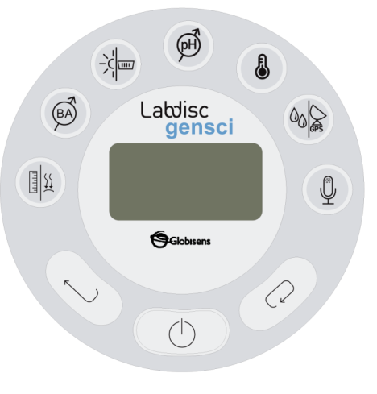
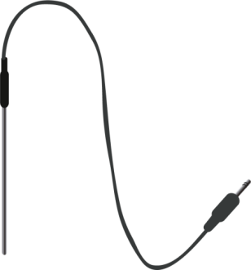
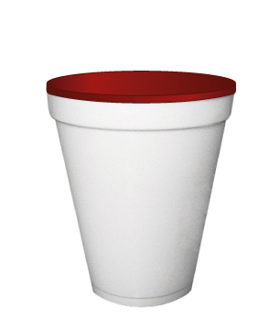
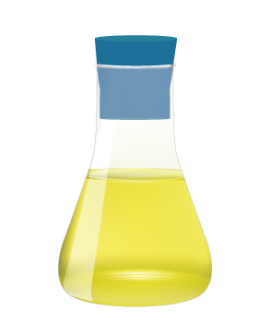
Удельная теплоемкость
Нагрев разных жидкостей до температуры 70 ˚C и сравнение кривых их охлаждения.
Labdisc Gensci
Зонд внешней температуры
Полистирольный стаканчик с пластмассовой крышкой
Колба (25 мл) с перфорированной резиновой пробкой
Горелка Бунзена
Лабораторная установка для нагрева
Мерный стакан (250 мл)
Уксусная кислота (уксус)
Масло растительное
Водопроводная вода
^{Ресурсы и материалы}
6
7
8
9

Slide 10
Удельная теплоемкость
Нагрев разных жидкостей до температуры 70 ˚C и сравнение кривых их охлаждения.
^{Использование Labdisc}
^{Настройка Labdisc}
Для сбора показаний измерений с помощью Labdisc и термопарного датчика, необходимо сделать следующие настройки:
Откройте программу GlobiLab и включите Labdisc.
Нажмите на пиктограмму Bluetooth в нижнем правом углу экрана GlobiLab. Выберите используемый в настоящий момент Labdisc. После распознавания Labdisc программой, пиктограмма изменит цвет с серого на синий . Если вы предпочитаете USB-соединение, выполните те же указания, затем нажмите на пиктограмму USB. Вы увидите то же изменение цвета, когда Labdisc будет опознан
1
2

Slide 11
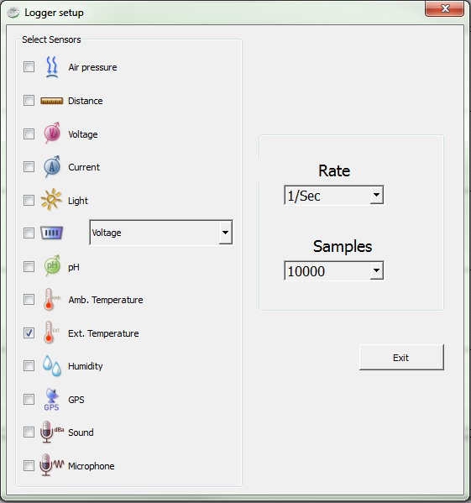
Удельная теплоемкость
Нагрев разных жидкостей до температуры 70 ˚C и сравнение кривых их охлаждения.
^{Использование Labdisc}
3
Нажмите , чтобы настроить Labdisc. Выберите внешнюю температуру в окне "Настройки регистратора". Введите "1/сек" в качестве частоты выборки и "1000" в качестве количества замеров.

Slide 12
Удельная теплоемкость
Нагрев разных жидкостей до температуры 70 ˚C и сравнение кривых их охлаждения.
^{Использование Labdisc}
4
После завершения настройки датчика, начинайте измерения, нажав .
После завершения измерений, остановите Labdisc, нажав .
5

Slide 13
Удельная теплоемкость
Нагрев разных жидкостей до температуры 70 ˚C и сравнение кривых их охлаждения.
^{Эксперимент}
Изготовьте домашний колориметр, проделав отверстие по центру пластмассовой крышки. Температурный зонд должен вставляться через это отверстие плотно, будучи максимально изолированным от окружающей среды. Калориметр изготавливается из полистиролового стаканчика, внутрь которого помещается колба с резиновой пробкой, а сверху - пластмассовая крышка с отверстием.
Налейте в колбу 25 мл жидкости и нагрейте ее погружением в воду до 70 °C, используя зажимы. Осторожно обращайтесь с горелкой Бунзена.
По достижении необходимой температуры, поместите колбу в полистироловый стакан и закройте резиновой пробкой. Затем накройте стакан пластмассовой крышкой и вставьте в отверстие температурный зонд.

Slide 14
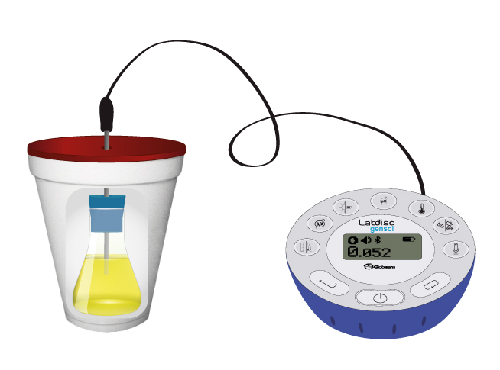
Удельная теплоемкость
Нагрев разных жидкостей до температуры 70 ˚C и сравнение кривых их охлаждения.
^{Эксперимент}
Подождите 6-10 минут, затем остановите измерения. Для всех трех испытываемых жидкостей, диапазон регистрируемых температур (5 °C) должен быть одинаковым.

Slide 15
Удельная теплоемкость
Нагрев разных жидкостей до температуры 70 ˚C и сравнение кривых их охлаждения.
^{Результаты и анализ}
Выберите на кривой верхнее и нижнее значения, используя инструмент. Выбор подкрепите статистическим инструментом ( ).
Определите наклон каждой кривой, используя инструмент линейной аппроксимации ( ).
Зафиксируйте значения наклона и время между выбранными точками кривой.

Slide 16
Удельная теплоемкость
Нагрев разных жидкостей до температуры 70 ˚C и сравнение кривых их охлаждения.
^{Результаты и анализ}
Как эти результаты соотносятся с вашей начальной гипотезой? Поясните.
Чем отличаются кривые охлаждения этих жидкостей?
Для каких веществ временной интервал между выбранными точками больше/меньше? Связаны ли эти результаты с полученным наклоном? Если да, то была ли такая связь ожидаемой?

Slide 17
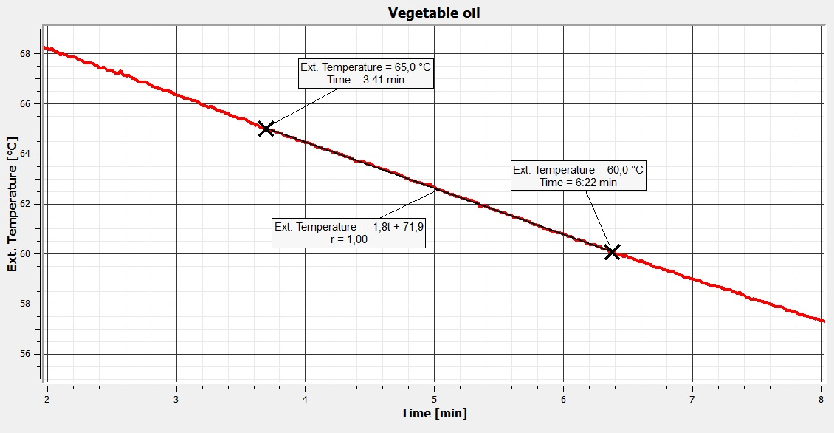
Удельная теплоемкость
Нагрев разных жидкостей до температуры 70 ˚C и сравнение кривых их охлаждения.
^{Результаты и анализ}
График ниже должен быть аналогичен графику, полученному учащимися:
Масло Растительное

Slide 18
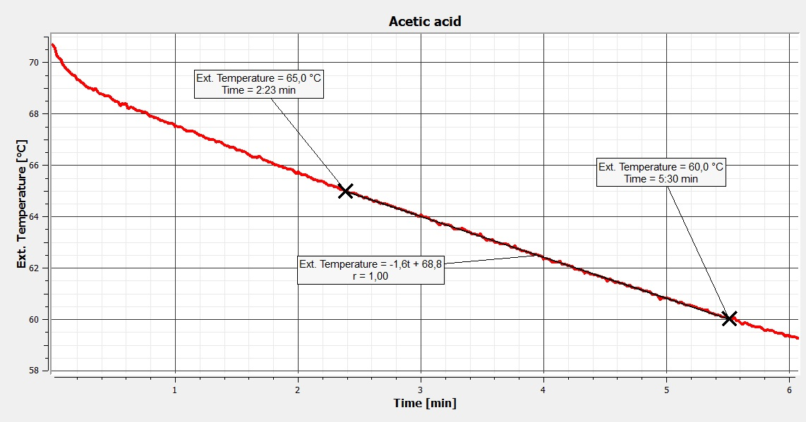
Удельная теплоемкость
Нагрев разных жидкостей до температуры 70 ˚C и сравнение кривых их охлаждения.
^{Результаты и анализ}
^{Результаты и анализ}
График ниже должен быть аналогичен графику, полученному учащимися:
График ниже должен быть аналогичен графику, полученному учащимися:
Уксусная Кислота

Slide 19
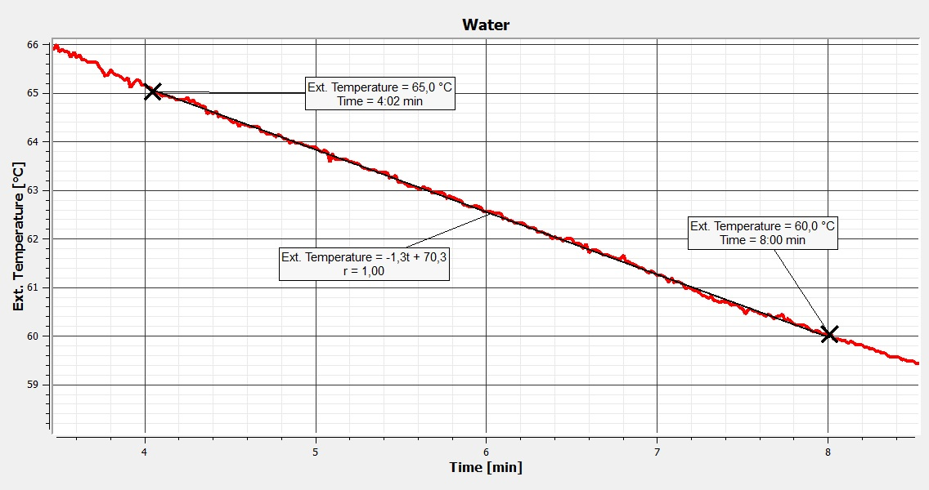
Удельная теплоемкость
Нагрев разных жидкостей до температуры 70 ˚C и сравнение кривых их охлаждения.
^{Результаты и анализ}
^{Результаты и анализ}
График ниже должен быть аналогичен графику, полученному учащимися:
График ниже должен быть аналогичен графику, полученному учащимися:
Вода

Slide 20
Удельная теплоемкость
Нагрев разных жидкостей до температуры 70 ˚C и сравнение кривых их охлаждения.
^{Заключение}
Сколько тепла было выделено в интервале 5 °C? Рассчитайте Q.
Учащиеся должны указать, что Q можно вычислить по общей формуле удельной теплоемкости из теоретического блока, но для этого потребуются значения плотности для каждой из жидкостей. Эта информация приведена в следующей таблице:
Таким образом, Q = c · m · ΔT
Перемножив, получим количество тепла, отданное каждой из жидкостей в интервале от 338 °K до 333 °K:
Вода: 0.5227 кДж
Уксусная кислота: 0.2677 кДж
Масло растительное: 0.1929 кДж
Вещество | [кг / мл]
Масло растительное | 0.00092
Уксусная кислота | 0.00105
Вода | 0.00099

Slide 21
Удельная теплоемкость
Нагрев разных жидкостей до температуры 70 ˚C и сравнение кривых их охлаждения.
^{Заключение}
Каков физический смысл наклона кривой? Есть ли связь между значениями наклона и удельной теплоемкости?
Учащиеся должны из теоретической информации сделать вывод, что поведение каждой жидкости в процессе охлаждения определяется ее молекулярной природой. Более крутой наклон говорит о том, что такая жидкость легче отдает тепло, т. е. данное вещество имеет более слабые связи. Подобные вещества обладают низкой тепловой инерцией на единицу массы (для изменения температуры на 1 °K требуется меньше тепла). Они имеют более низкие значения удельной теплоемкости.
Как вы объясните взаимосвязь между количеством отданного тепла и удельной теплоемкостью каждого вещества?
Учащиеся должны ответить, используя информацию из предыдущих вопросов. Например, полярные молекулы воды образуют между собой очень сильные электрические связи. При повышении температуры, требуется большое количество тепловой энергии. С другой стороны, при понижении температуры вода отдает большое количество тепла. Это объясняет высокое значение удельной теплоемкости. Такой же ответ можно дать для других испытанных жидкостей.

Slide 22
Удельная теплоемкость
Нагрев разных жидкостей до температуры 70 ˚C и сравнение кривых их охлаждения.
^{Дальнейшее применение}
Этанол имеет удельную теплоемкость 2.3 [кДж/кг °K]. Сколько тепла он бы отдал?
Учащиеся должны указать, что количество отданного этанолом тепла находилось бы между водой и уксусной кислотой, ближе к последней.
Для создания экономичного электрообогревателя необходим металл с быстрым теплообменом. Исходя из свойства удельной теплоемкости, какой тип металлов можно сразу отбросить?
Учащиеся должны проанализировать этот вопрос и прийти к выводу, что вещество с высокой удельной теплоемкостью будет более устойчивым к изменению температуры, вызванного теплообменом с окружающей средой, поэтому не может служить хорошим проводником тепла.

